Slide 1

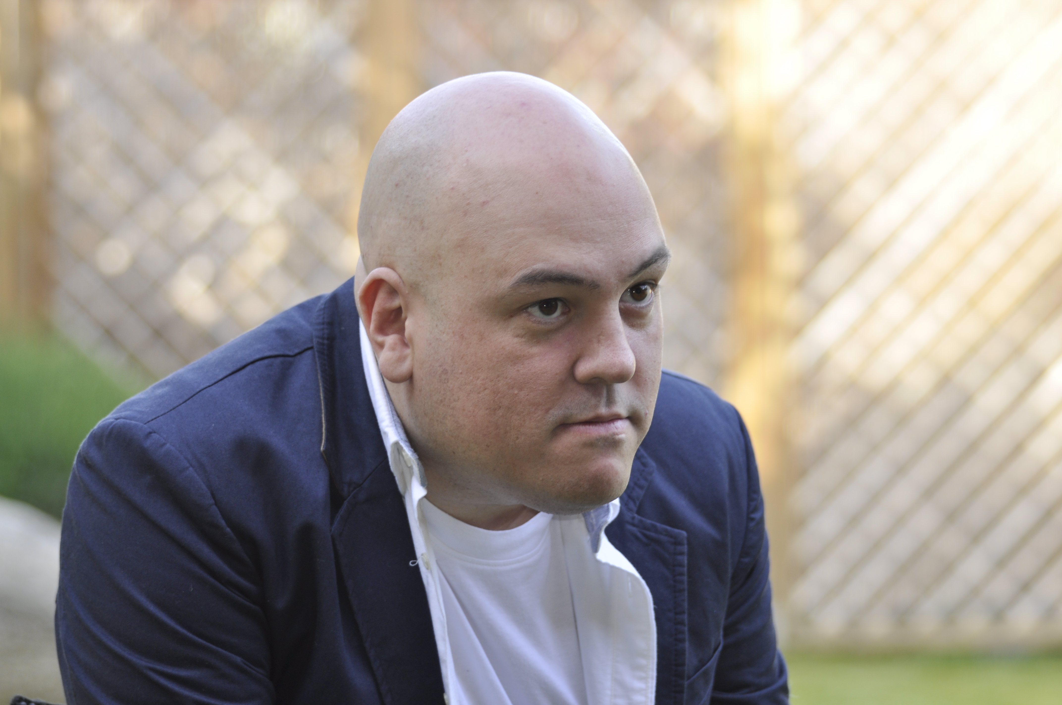
+
22 Noviembre 2023
El Camino de la Programación Funcional
Javier Vélez Reyes
javiervelezreyes.com

Slide 2
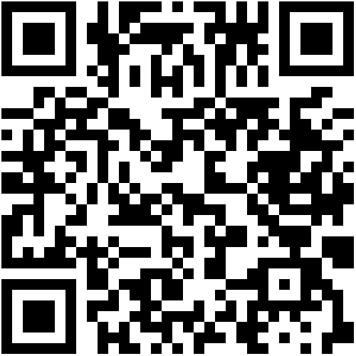
El Camino de la Programación Funcional
tinyurl.com/yr27mb4o

Slide 3
El Camino de la Programación Funcional
Objetivos
Declaratividad
Fiabilidad
Verificabilidad
Reproducibilidad
Escalabilidad
Casos
Recursividad
Orden Superior
Evaluación Parcial
Retención Léxica
Mecanismos
Abstracción
Transparencia
Inmutabilidad
Principios
Composición

Slide 4
El Camino de la Programación Funcional
Objetivos
Inmersión
Currificación
Funtores & Monadas
>
Map / Reduce
Event Driven
Streams & Obervables
Técnicas
>
Arquitecturas
Mecanismos
Patrones
Evaluación
Composición
Decoración
Inversión
>
Principios

Slide 5

El Camino de la Programación Funcional
Vamos a Reinventar
A lo largo de este taller vamos a redescubrir la programación asumiendo que muchas capacidades nativas del lenguaje no están ahí.

Slide 6

El Camino de la Programación Funcional
Recursión
Inmersión
Listas
Currificación
Orden Superior
Evaluación Parcial
Functores
Streams
Mónadas

Slide 7
+
22 Noviembre 2023
El Camino de la Programación Funcional
Javier Vélez Reyes
javiervelezreyes.com

